Slide 1
डिजिटल नागरिकता
पाठ 9
अपने स्क्रीन टाइम को ट्रैक करने का महत्व

Slide 2
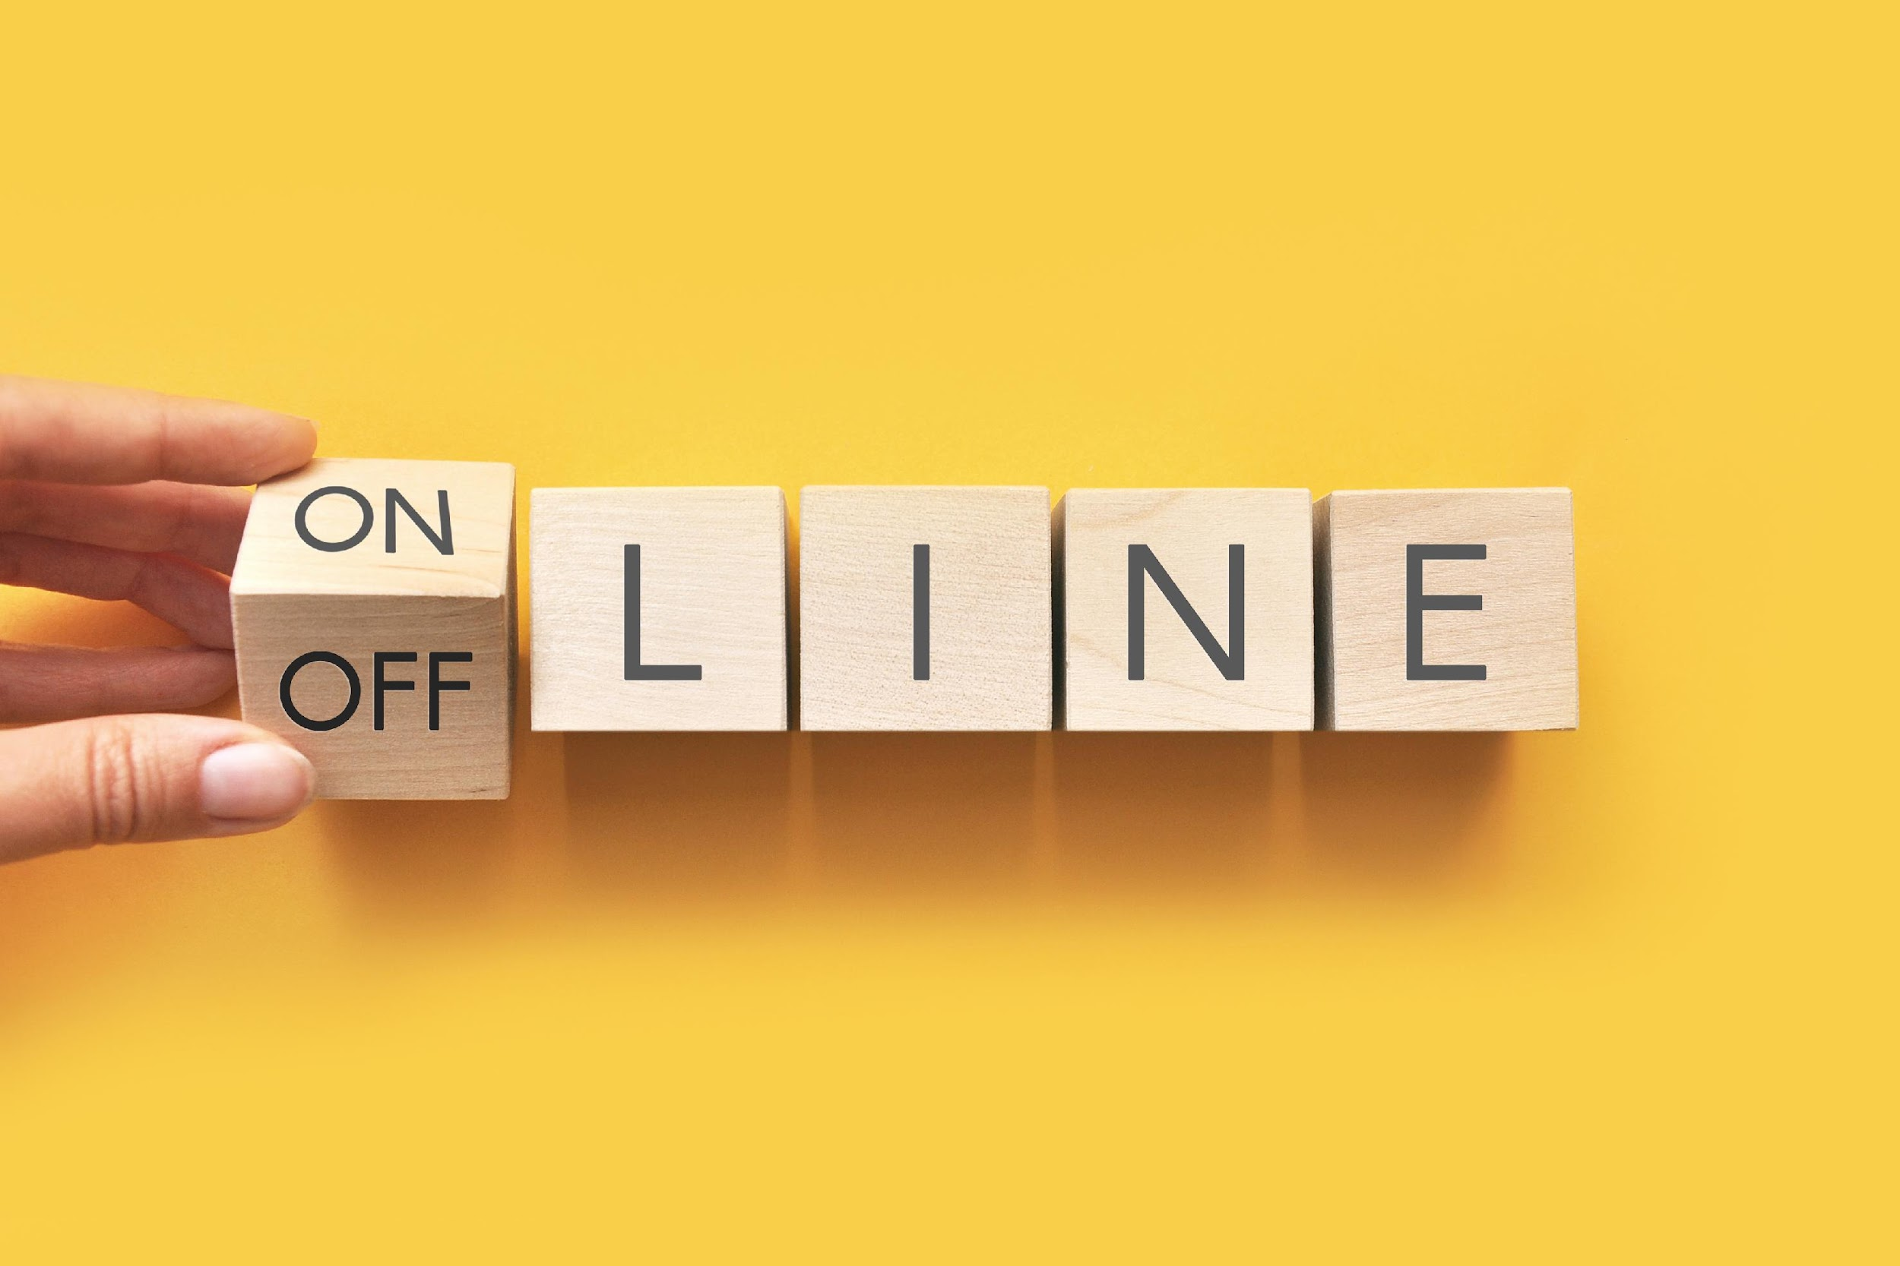
स्तर 1 | डिजिटल नागरिकता
आपकी गतिविधियां
आप ऑफ़लाइन क्या करना पसंद करते हैं?
पिछले 2 वर्षों में यह कैसे बदल गया है?
क्या आप अपनी किसी भी ऑफ़लाइन गतिविधि को जारी रख पाए हैं?
क्या आप अधिक ऑनलाइन रहे हैं? आप ऑनलाइन क्या करना पसंद करते हैं?

Slide 3
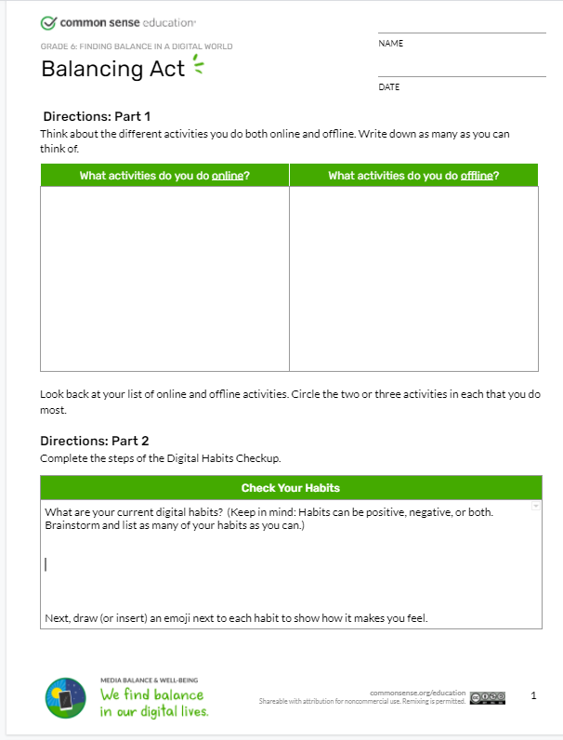
स्तर 1 | डिजिटल नागरिकता
आइए अब अपनी पसंदीदा गतिविधियाँ के बारे में सोचें
कार्यपत्रक (वर्कशीट) के भाग 1 को भरें।
अपनी पसंदीदा ऑनलाइन और ऑफलाइन गतिविधियों की सूची बनाएं।
एक बार सूची पूरी कर लेने के बाद, प्रत्येक शीर्ष श्रेणी में 2-3 गतिविधियों पर गोला बनाएँ।
उन विभिन्न गतिविधियों के बारे में सोचें जो आप ऑनलाइन और ऑफलाइन करते हैं। आप जितने सोच सकते हैं, लिख लें।
आप ऑनलाइन कौन सी गतिविधियाँ करते हैं?
आप ऑनलाइन कौन सी गतिविधियाँ करते हैं?
अपनी सूची को देखें और उन 2-3 गतिविधियों पर गोला लगाएं जो आप सबसे अधिक करते हैं।

Slide 4
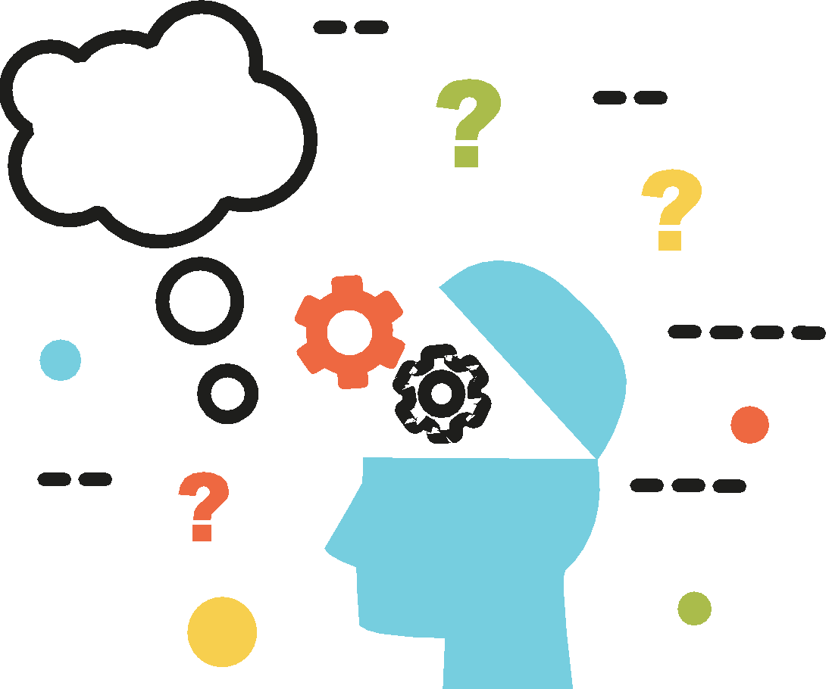
स्तर 1 | डिजिटल नागरिकता
डिजिटल वेलनेस: यह क्या है?
डिजिटल वेलनेस (जिसे डिजिटल वेलबीइंग भी कहा जाता है) का मतलब ऑनलाइन और ऑफलाइन दुनिया के बीच संतुलन बनाना है। यह संतुलन लोगों को खुश और स्वस्थ जीवन जीने की संभावना प्रदान करता है।
डिजिटल स्वास्थ्य के कुछ पहलुओं में शामिल हैं:
प्रौद्योगिकी का नियंत्रित उपयोग।
मानसिक और शारीरिक स्वास्थ्य में सुधार।
स्वस्थ व्यक्तिगत संबंध।
ऑनलाइन और ऑफलाइन दोनों दुनिया में सामाजिक और सुरक्षित रूप से बातचीत करने की क्षमता।

Slide 5
स्तर 1 | डिजिटल नागरिकता
चलिए स्क्रीन समय के बारे में बात करें!
Notes:
Screen time and children - YouTube

Slide 6
स्तर 1 | डिजिटल नागरिकता
संतुलन ढूंढ़ना: क्या आप अपने स्क्रीन समय को नियंत्रित करते हैं या क्या वह आपको नियंत्रित करता है?
Notes:
Digital Wellbeing: Minimize distractions - YouTube

Slide 7
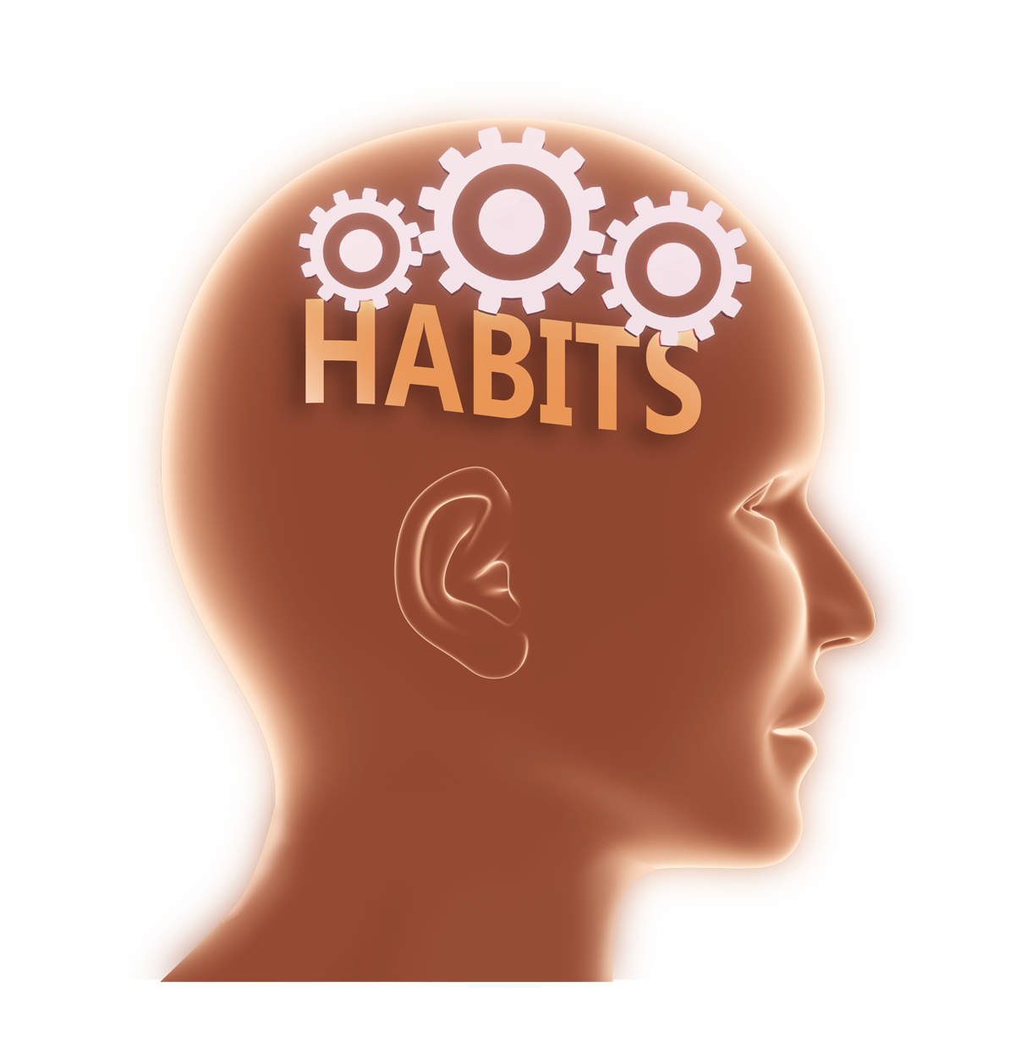
स्तर 1 | डिजिटल नागरिकता
आदत क्या है?
एक आदत एक स्थिर प्रवृत्ति, व्यवहार का एक तरीका या एक कार्य या गतिविधि है जिसे आप अक्सर और लगभग बिना सोचे-समझे करते हैं, विशेष रूप से कुछ ऐसा जो करना बंद करना कठिन है।
आप जो कुछ करना शुरू करते हैं वह आपकी आदत कैसे बन जाती है?
वे कौन सी सामान्य आदतें हैं जिन्हें लोग आमतौर पर शुरू करना या बदलना चाहते हैं?
क्या आपने कभी आदत बदलने की कोशिश की है? क्या आप सफल रहे?

Slide 8
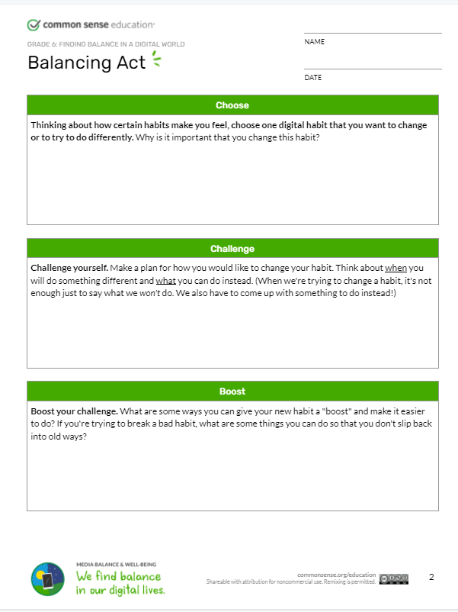
स्तर 1 | डिजिटल नागरिकता
गतिविधि: वर्कशीट
अपनी वर्तमान डिजिटल आदतों को सूचीबद्ध करें।
एक डिजिटल आदत चुनें जिसे आप बदलना चाहते हैं।
योजना बनाकर स्वयं को चुनौती दें कि आप इस आदत को कैसे बदलेंगे और इसे एक नई आदत से बदलेंगे।
एक ऐसे तरीके की पहचान करें जिसमें आप अपनी नई आदत को करना आसान बनाकर बढ़ावा दे सकते हैं।
इस बारे में सोचें कि कुछ आदतें आपको कैसा महसूस कराती हैं। एक डिजिटल आदत चुनें जिसे आप बदलना चाहते हैं या अलग तरीके से करना चाहते हैं। इस आदत को बदलना क्यों जरूरी है?
आपने आप को चुनौती दो। आप अपनी आदत को कैसे बदलना चाहते हैं, इसके लिए एक योजना बनाएं। इस बारे में सोचें कि आप कब कुछ अलग करेंगे और इसके बजाय आप क्या कर सकते हैं। (आदत बदलते समय, यह कहना पर्याप्त नहीं है कि हम कुछ नहीं करेंगे, इसके बजाय हमें कुछ ऐसा करने की आवश्यकता है जो हम करेंगे।)
आपकी वर्तमान डिजिटल आदतें क्या हैं? (ध्यान रखें कि आदतें सकारात्मक और नकारात्मक हो सकती हैं। मंथन करें और जितनी हो सके उतनी आदतों की सूची बनाएं।)
अपनी चुनौती बढ़ाएँ। ऐसे कौन से तरीके हैं जिनसे आप अपनी नई आदत को "बढ़ावा" दे सकते हैं और इसे करना आसान बना सकते हैं? यदि आप एक बुरी आदत को तोड़ना चाहते हैं, तो आप अपने पुराने तरीकों पर वापस न जाने के लिए क्या कर सकते हैं?
यह दिखाने के लिए कि यह आपको कैसा महसूस कराता है, प्रत्येक आदत के आगे एक इमोजी बनाएं
1
2

Slide 9
स्तर 1 | डिजिटल नागरिकता
आदत ट्रैकिंग
आदत ट्रैकिंग अपने आप को जवाबदेह रखने का एक तरीका है।
इसका उपयोग यह ट्रैक करने के लिए करें कि आप कौन सी गतिविधियां करते हैं, कितनी बार और आपके लक्ष्य क्या हैं।
अपनी उन गतिविधियों को नोट करें जिन्हें आप 4 श्रेणियों में ट्रैक करना चाहते हैं:
जिन चीजों को आप और अधिक करना चाहते हैं।
क्रियाएँ जिन्हें आप सीमित करना चाहते हैं।
खुद की देखभाल।
नए कौशल सीखना।
प्लस: आप उन चीजों को भी ट्रैक कर सकते हैं जो आप पहले से कर रहे हैं और जारी रखना चाहते हैं।
अपनी गतिविधियों पर नजर रखने के लिए एक साधारण साप्ताहिक ट्रैकर बनाएं।
आप इसे जितना चाहें सजा सकते हैं।

Slide 10
स्तर 1 | डिजिटल नागरिकता
गतिविधि | लक्ष्य | सोमवार | मंगलवार | बुधवार | गुरुवार | शुक्रवार | शनिवार | रविवार
1 लीटर पानी पिएं | रोज रोज | हाँ ☺ | हाँ ☺ | नहीं ☹ | हाँ ☺ | हाँ ☺ | नहीं ☹ | हाँ ☺
30 मिनट की सैर के लिए जाएं | सप्ताह में 3 बार
1 घंटे गणित का अध्ययन करें | सप्ताह में 3 बार
फैमिली टाइम 1 घंटा बिताएं | सप्ताह में 5 दिन
वीडियो गेम | से अधिक नहीं 1 घंटा, सप्ताह में 4 दिन | 50मिनट ☺ | कोई नहीं ☺ | कोई नहीं ☺ | 45मिनट ☺ | कोई नहीं ☺ | 1.5 घंटे ☹ | 3 घंटे ☹
सब्ज़ियां खाओ | रोज रोज

Slide 11
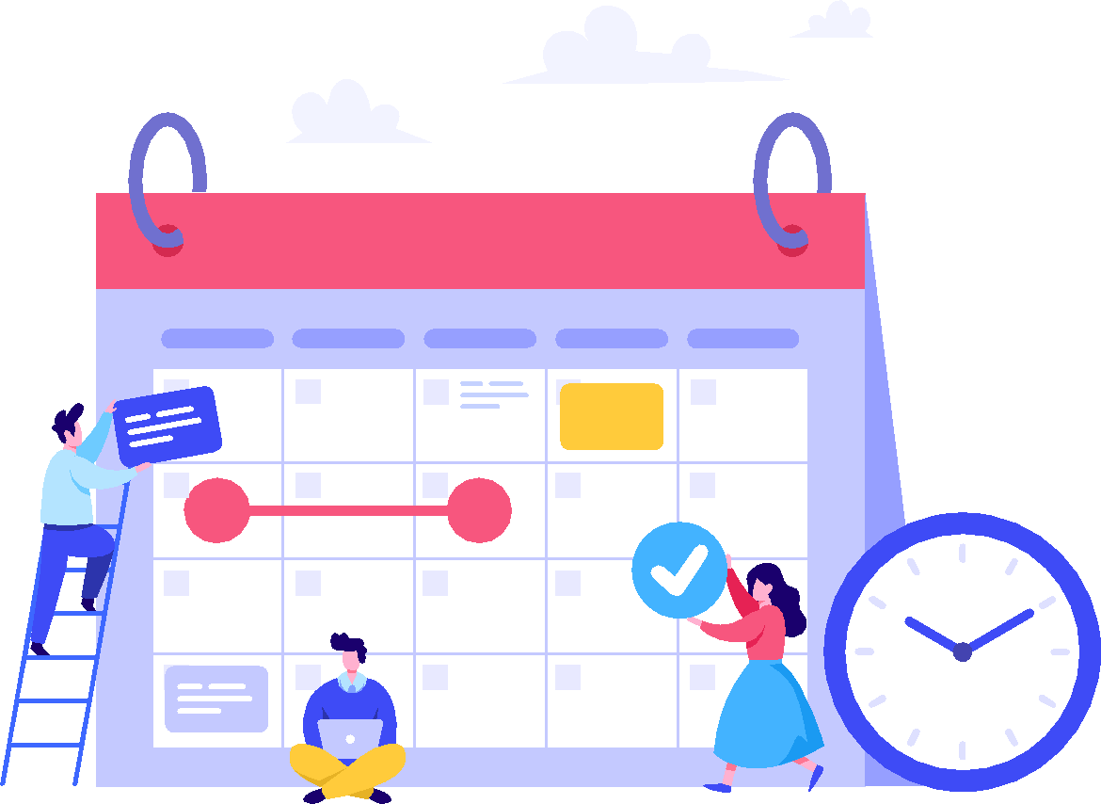
स्तर 1 | डिजिटल नागरिकता
अपना आदत ट्रैकर बनाएं और ट्रैकिंग शुरू करें!
याद रखें, आप वह नहीं बदल सकते जिसे आप ट्रैक नहीं करते हैं।
अपने हैबिट ट्रैकर में अपनी दिनचर्या का एक नया हिस्सा भरें।
हम अगली कक्षा में आपके हैबिट ट्रैकर के डेटा का उपयोग करेंगे।

Slide 12
के द्वारा बनाई गई

